Slide 1
Александр Ярославич Невский
Биография и достижения

Slide 2
Биография
Второй сын переяславского князя (позже великого князя киевского и владимирского) Ярослава Всеволодовича и Ростиславы (Феодосии) Мстиславны, княжны Торопецкой, дочери князя новгородского и Галицкого Мстислава Удатного Родился в Переяславле-Залесском в мае 1221 года.
В 1225 году Ярослав «учинил сыновьям княжеский постриг» — обряд посвящения в воины, который совершил в Спасо-Преображенском соборе Переяславля-Залесского епископ Суздальский Святитель Симон

Slide 3
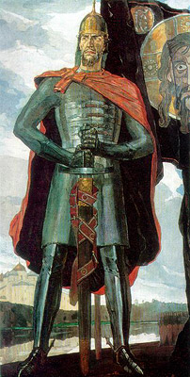
Александр Ярославович Невский

Slide 4
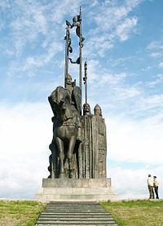
Памятник дружине Александра Невского. Находится в Пскове. Скульптор И. И. Козловский, архитектор П. С. Бутенко.

Slide 5
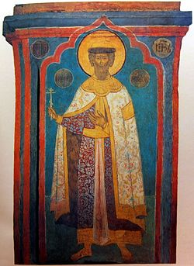
Святой Александр Невский. Фреска, 1666 г., Москва, Кремль, Архангельский собор, роспись юго-восточного столпа.

Slide 6
сражения
5 апреля 1242 года произошла битва на границе с Ливонским Орденом, на Чудском озере. Сражение это известно как Ледовое побоище. Точный ход сражения неизвестен, но, согласно ливонским хроникам, орденские рыцари оказались в ходе боя окружены. Согласно новгородской летописи, русские 7 вёрст преследовали немцев по льду. По данным ливонской хроники, потери ордена составили 20 убитых и 6 пленных рыцарей, что может согласовываться с Новгородской летописью, которая сообщает, что ливонский орден потерял 400—500 «немец» убитыми и 50 пленными — «и паде Чюди бещисла, а Немець 400, а 50 руками яша и приведоша в Новгородъ». Учитывая, что на каждого полноправного рыцаря приходилось 10—15 слуг и воинов более низкого ранга, можно считать, что данные Ливонской хроники и данные Новгородской летописи хорошо подтверждают друг друга.

Slide 7
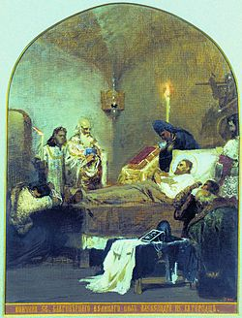
Смерть

Slide 8
Александр Невский отправился в Орду, чтобы попытаться отговорить хана от этого требования. Там Александр заболел. Уже будучи больным, он выехал на Русь. Александр сделался любимым князем духовенства. В дошедшем до нас летописном сказании о подвигах его говорится, что он «Богом рожен». Побеждая везде, он никем не был побеждён. Рыцарь, пришедший с запада посмотреть Невского, рассказывал, что он прошёл много стран и народов, но нигде не видал такого «ни в царях царя, ни в князьях князя». Такой же отзыв будто бы дал о нём и сам хан татарский, а женщины татарские его именем пугали детей.
КОНЕЦ.

